Slide 1
Общее макроэкономическое равновесие.
Модель AD-AS
Лекция 8.

Slide 2
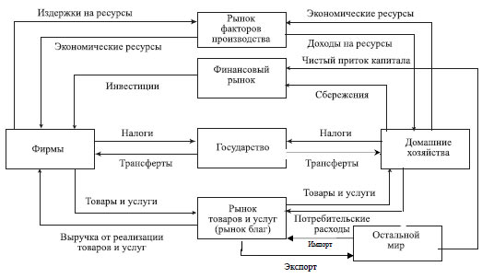

Вопрос 1. Понятие и виды макроэкономического равновесия
Таким образом:
Совпадение планов
всех покупателей относительно
объемов покупок
с планами продавцов относительно
объемов продаж –
равновесие в национальной экономике
высшая цель структурной политики общества!!
Несовпадение планов –
неравновесие в национальной экономике
Макроэкономическое равновесие характеризуется сбалансированностью и пропорциональностью:
Равновесие отражает тот выбор, который устраивает всех в обществе
Производство
Потребление
Предложение
Спрос
Рынок конечных товаров и услуг
Денежный рынок
! Общим равновесием называется равновесное состояние всей рыночной системы, под которым понимается установление равенства спроса и предложения на всех
взаимосвязанных рынках
Рынок факторов производства
Производственные затраты
Результаты
Материально-вещественные потоки
Финансовые потоки

Slide 3
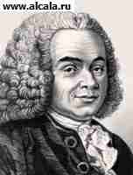
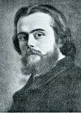
Виды макроэкономического равновесия
Идеальное (теоретическое, желаемое) равновесие
Реальное макроэкономическое равновесие
Условия:
Неустойчивое равновесие
Частичное равновесие
когда экономика не может восстановиться самостоятельно после внешнего воздействия.
равновесие, устанавливающееся в экономической системе в условиях несовершенной конкуренции и при внешних факторах воздействия на рынок
Общее равновесие
Устойчивое равновесие
когда в ответ на внешний импульс, разрушающий равновесие, экономика самостоятельно возвращается в устойчивое состояние.
все предприниматели должны найти на рынке предметы потребления
весь продукт прошлого года должен быть реализован
все индивиды должны найти на рынке предметы потребления
это такое состояние экономики, когда все рынки одновременно находятся в равновесии, а каждый субъект максимизирует свою целевую функцию
равновесие, складывающееся на отдельном рынке
Краткосрочное (текущее) и долгосрочное
Первой моделью
макроэкономического равновесия
считается модель Франсуа Кенэ
знаменитые «Экономические таблицы».
Представляют собой описание простого воспроизводства на примере экономики
Франции XVIII столетия.
Одной из первых была разработана
модель Леона Вальраса,
швейцарского экономиста и
математика,
который пытался выяснить,
на основании каких принципов
устанавливается взаимодействие
цен, затрат, объемов спроса и
предложения на различных рынках,
устойчиво ли равновесие, а также ответить на некоторые другие вопросы.
Классическая модель
«совокупный спрос – совокупное предложение»
Модель AD-AS
Неоклассическая модель
Кейнсианская модель
«национальный доход – совокупные расходы»
«кейнсианский крест»

Slide 4
Вопрос 2. Модель совокупного спроса
Спрос на потребительские товары и услуги (С)
Совоку́пный спрос
(англ. aggregate demand AD) - это сумма всех видов спроса;
или
суммарный спрос на всю конечную продукцию и услуги, произведенные в обществе
Спрос на инвестиционные товары (I)
Спрос на товары и услуги со стороны государства (G)
Чистый экспорт (NX)
Т.о., совокупный спрос можно выразить формулой:
AD=C+I+G+Xn

Slide 5
Модель совокупного спроса
отрицательная зависимость
То есть
чем выше цены, тем меньше реального продукта (при прочих равных)
Снижение объемов AD
Ценовые факторы
Эффект богатства (эффект Пигу):
При росте цен реальная покупательная способность накопленных финансовых активов снижается. Потребители начинают чувствовать себя беднее и поэтому сокращают планируемые расходы.
Уровень цен, Р
Эффект процентной ставки (эффект Кейнса): При росте цен банки увеличивают номинальные ставки процента по кредитам. Кредит становится дорогим, инвестиционный спрос падает.
Рост объемов AD
AD
Эффект чистого экспорта (эффект Манделла-Флеминга): Изменение внутреннего спроса на импортируемые товары и изменение внешнего спроса на экспортируемые товары при росте или падении внутренних цен.
Реальный ВВП, Y

Slide 6
Модель совокупного спроса
(неценовые факторы)
AD1
  С изменения в потребительских расходах (рост населения, благосостояние потребителей, ожидания потребителей, задолженность потребителей, налоги)
  I изменения в инвестиционных расходах (процентные ставки, ожидаемые прибыли от инвестиций, налоги с предприятий, избыточные мощности)
Уровень цен, Р
AD2
  G изменения в государственных расходах (трансферты, госзакупки)
AD
  NX изменения в расходах на чистый объем экспорта (национальный доход в зарубежных странах, валютные курсы).
Реальный ВВП, Y

Slide 7
Вопрос 3. Модель совокупного предложения
Совоку́пное предложение
(англ. aggregate supply AS) - это общее количество конечных товаров и услуг, произведенных в стране (в стоимостном выражении);
или
фактический объем выпуска (реальный национальный продукт); синоним ВВП.
Зависит от уровня издержек производства,
то есть от цен на ресурсы
Выделяется долгосрочный и краткосрочный (длительностью от одного до трех лет) временной период
в долгосрочном периоде все цены как на товары, так и на ресурсы являются гибкими и изменяются в одной и той же пропорции
в краткосрочном все цены, и цены на ресурсы такой гибкостью не обладают
(то есть, «жесткие»)

Slide 8
Модель совокупного предложения
AS
3.
Вертикальный (классический)
характеризует экономику, работающую при полной загрузке ресурсов, полной занятости, на полную мощность
Долгосрочный
период
2.
Промежуточный (восходящий)
Уровень цен, Р
1.
Горизонтальный (кейнсианский)
характеризуется ростом производства
характерен для глубокого спада в экономике
Краткосрочный
период
Реальный ВВП, Y

Slide 9
Модель совокупного предложения
AS
Неценовые факторы сдвигают кривую AS вправо или влево
AS2
AS1
  уровень цен на производственные ресурсы;
  структура рынка ресурсов;
  производительность труда;
  изменения правовых норм.
Уровень цен, Р
Реальный ВВП, Y

Slide 10
Вопрос 4. Макроэкономическое равновесие в модели AD-AS
Пересечение кривых AD и AS определяет точку макроэкономического равновесия (точка Е):
равновесный объем выпуска и равновесный уровень цен.
Изменение в равновесии происходит под влиянием сдвигов кривой AD, кривой AS или той и другой вместе.
Последствия сокращения AD (сдвиг влево):
на кейнсианском отрезке AS реальный объем производства сократится, а уровень цен останется неизменным;
на классическом отрезке цены упадут, а реальный объем производства останется на уровне полной занятости;
на промежуточном отрезке модель предполагает, что и реальный объем производства, и уровень цен снизятся.
Последствия увеличения AD (сдвиг вправо):
на горизонтальном отрезке AS рост AD ведет к увеличению реального объема выпуска при неизменных ценах;
на вертикальном отрезке AS увеличение AD приводит к повышению цен при неизменном объеме выпуска;
на промежуточном отрезке AS рост AD порождает как увеличение реального объема выпуска, так и определенное повышение цен.

Slide 11
В экономике имеют место резкие изменения макроэкономического равновесия – шоки, которые приводят к отклонению объема выпуска и занятости от потенциального уровня.
Шок спроса (предложения) – это экзогенное явление, которое вызвало изменение совокупного спроса (предложения) и породило тем самым отклонение производства и занятости от потенциального уровня.
Шок спроса может быть вызван:
1) резкими изменениями предложения денег или скорости их обращения
2) резкими колебаниями инвестиционного спроса и другими неценовыми событиями экзогенного характера
Шок предложения может быть связан со следующими изменениями:
1) резкими скачками цен на ресурсы
2) стихийными бедствиями, приводящими к утрате ресурсов
3) усилением активности профсоюзов
4) изменениями в законодательстве

Slide 12
Таким образом, модель AD-AS:
выступает базовой в исследованиях колебаний объема производства и уровня цен в экономике в целом, причин и последствий их изменений;
дает возможность описать различные варианты государственной политики в экономической области;
позволяет определить степень влияния шоков на экономику, а также на результаты стабилизационной политики государства, нацеленной на ослабление колебаний, обусловленных шоками, на восстановление равновесного объема выпуска и занятости на прежнем уровне;
исходит из того, что цены негибкие в коротком периоде и выступают гибкими в долгом периоде;
может быть использована для истолкования анализа процессов, совершающихся в современной системе государственного регулирования, для оценки будущих событий в странах с переходной экономикой.

Slide 13
Тема Макроэкономическое равновесие
1. Понятие и виды макроэкономического равновесия
2. Рынок благ. Общее экономическое равновесие
3. Основные модели макроэкономического равновесия
4. Модель равновесия «доходы-расходы»
5. Мультипликатор расходов. Принцип акселерации

Slide 14
1
Макроэкономическое равновесие - это такое состояние экономической системы, когда достигнута совокупная сбалансированность, пропорциональность между экономическими потоками произведенных товаров и факторов производства, доходов и расходов, спросом и предложением, материально­вещественными и финансовыми потоками и пр.
Равновесие бывает:
краткосрочным (текущим)
долгосрочным
частичное это равновесие, установившееся в отдельных отраслях и сферах экономики
общее – это равновесие экономической системы в целом
полное экономическое равновесие это оптимальная сбалансированность экономической системы; ее идеальная пропорциональность - высшая цель структурной политики общества.
устойчивым если в ответ на внешний импульс, разрушающий равновесие, экономика самостоятельно возвращается в устойчивое состояние
неустойчивым, если после внешнего воздействия экономика не может восстановиться самостоятельно

Slide 15
Совокупный спрос, его кривая и факторы его определяющие
2
Совокупный спрос (AD - aggregate demand) - это сумма всех видов спроса, или суммарный спрос на все конечные Т и У, произведенные в обществе.
В структуре совокупного спроса выделяют:
спрос на потребительские товары и услуги (C);
спрос на инвестиционные товары (I);
спрос на товары и услуги со стороны государства (G);
чистый экспорт - разница между экспортом и импортом (NX).
Таким образом, совокупный спрос можно выразить формулой:
AD = C + I + G + NX .

Slide 16
График AD – кривая совокупного спроса
P – уровень цен (дефлятор ВВП)
Y-реальный ВВП
Кривая совокупного спроса показывает количество Т и У, которое потребители готовы приобрести при каждом возможном уровне цен. Движение по кривой AD отражает изменение совокупного спроса в зависимости от динамики цен.

Slide 17
Причины отрицательного наклона кривой AD
Между уровнем цен и объемом совокупного выпуска существует обратная зависимость вследствие трех причин:
- Эффект Кейнса (эффект процентных ставок) - с ростом цен растет спрос на деньги, при неизменном предложении денег растет ставка процента, сокращается объем инвестиций, потребление и совокупный спрос
Р↑ →Мd ↑→r ↑ → I↓→ C ↓→ AD↓

Slide 18
Эффект Пигу (богатства) – с ростом цен снижается покупательная способность активов, снижается потребление и объем совокупного спроса
Р↑ →реальная стоимость активов↓ → C ↓→ AD↓
Эффект импортных закупок – повышение уровня цен приводит к увеличению импорта(при неизменных ценах на импорт) и уменьшению экспорта, т.е сокращению чистого экспорта и объема совокупного спроса
Р↑ → Xn↓ → AD↓

Slide 19
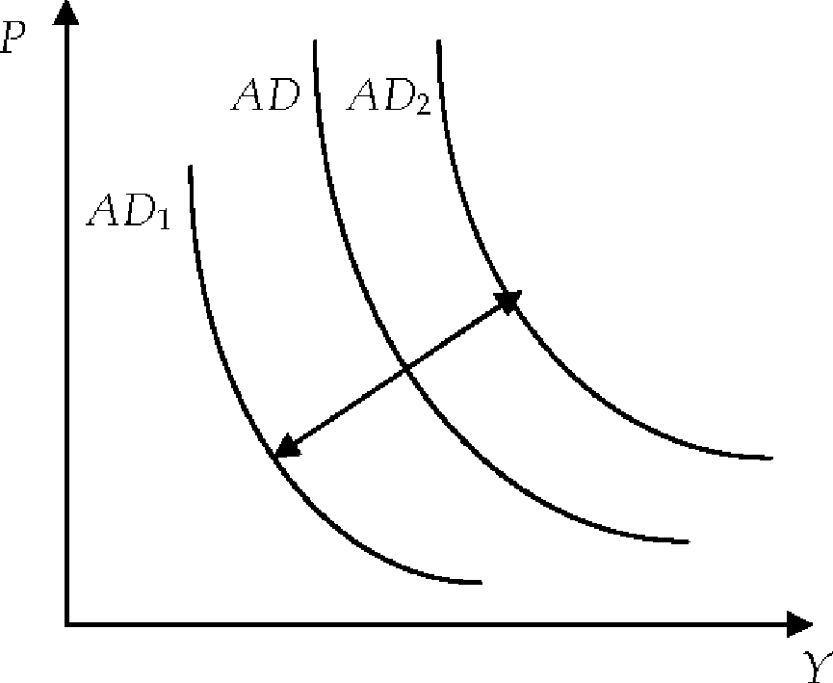
Наряду с ценовыми на совокупный спрос оказывают влияние неценовые факторы, которые приводит к смещению кривой AD вправо или влево..
К неценовым факторам совокупного спроса относятся:
предложение денег М и скорость их обращения V (что следует из уравнения количественной теории денег);
факторы, влияющие на потребительские расходы домохозяйств: благосостояние потребителей, налоги, ожидания;
факторы, воздействующие на инвестиционные расходы фирм: процентные ставки, льготное кредитование, возможности получения субсидий
государственная политика, определяющая государственные расходы
условия на внешних рынках, влияющие на чистый экспорт: колебания курсов валют, цен на мировом рынке.

Slide 20
Совокупное предложение, кривая AS, неценовые факторы
Совокупное предложение (AS - aggregate supply) - вся конечная продукция (в стоимостном выражении), произведенная (предложенная) в обществе.
- Кривая совокупного предложения показывает зависимость общего объема предложения от общего уровня цен в экономике.

Slide 21
Кривая совокупного предложения - AS
1) в краткосрочном периоде (при фиксированных ценах) – это прямая, параллельная оси Y
2) в долгосрочном периоде (при гибких ценах) – прямая, параллельная оси Р, отсекающая на оси Y отрезок, равный потенциальному ВВП
Р
Y
P – уровень цен (дефлятор ВВП)
Y-реальный ВВП

Slide 22
Т.О. конечная кривая совокупного предложения
Горизонтальный (кейнсианский), промежуточный (восходящий)и вертикальный (классический) участки AS

Slide 23
Неценовые факторы, сдвигающие кривую AS влево или вправо:
1. Цены на ресурсы
2. Производительность факторов (изменения в технологии)
3. Налоги с предприятий и субсидий
4.Государственное регулирование

Slide 24
Макроэкономическое равновесие
Пересечение кривой AD и кривой AS на горизонтальном кейнсианском отрезке означает, что равновесие достигнуто при неполном использовании трудовых и производственных ресурсов, и фактический объем национального производства ниже потенциально возможного. Из этого кейнсианцы делают вывод о необходимости государственного стимулирования совокупного спроса, а следовательно, производства и занятости.
- Краткосрочное равновесие – точка пересечения совокупного спроса и краткосрочной кривой совокупного предложения
AS
AD

Slide 25
  - Долгосрочное равновесие – точка пересечения кривой AD и долгосрочной кривой AS
  AS
AD
Равновесие в случае пересечения кривых AD и AS на вертикальном (классическом) отрезке означает установление равновесия при потенциально возможном в данных условиях уровне ВВП, т.е. при максимальном использовании производственных ресурсов и отсутствии резервов.

Slide 26
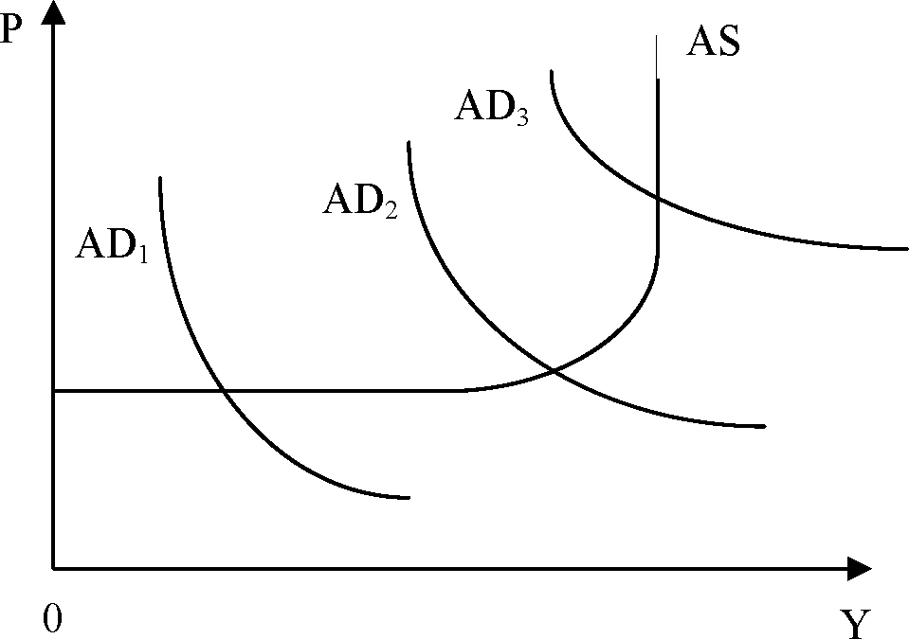
Модель макроэкономического равновесия «AD-AS»

Slide 27
Резкие изменения совокупного спроса и совокупного предложения, обусловленные внешними причинами, получили название экономических потрясений или «шоков».
- это экзогенное явление, которое вызвало изменение совокупного спроса (предложения) и привело к отклонению производства и занятости от потенциального уровня

Slide 28
Причины шока предложения:
- резкие скачки цен на ресурсы
- стихийные бедствия, приводящие к утрате ресурсов
- усиление деятельности профсоюзов
- изменения в законодательстве
Причины шока спроса:
- резкие изменения предложения денег и скорости обращения
- резкие колебания инвестиционного спроса

Slide 29
3
Основные модели макроэкономического равновесия
Модели макроэкономического равновесия рассматриваются во всех основных течениях экономической мысли
Франсуа Кенэ
Жана-Батиста Сэй
Леон Вальрас
Василия Леонтьева
К. Маркса

